Slide 1
字串相似度比對 in Oracle

Slide 2
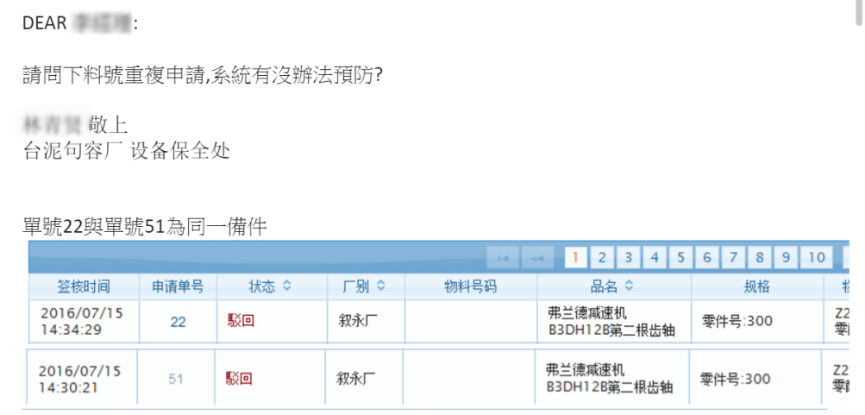
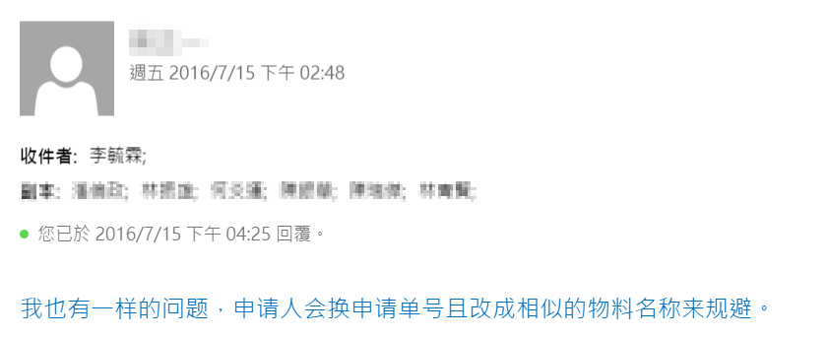

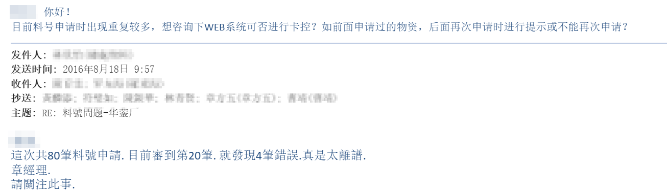
相同品項料號重複申請問題
總<工>
總<物>
杭州本部<物>

Slide 3
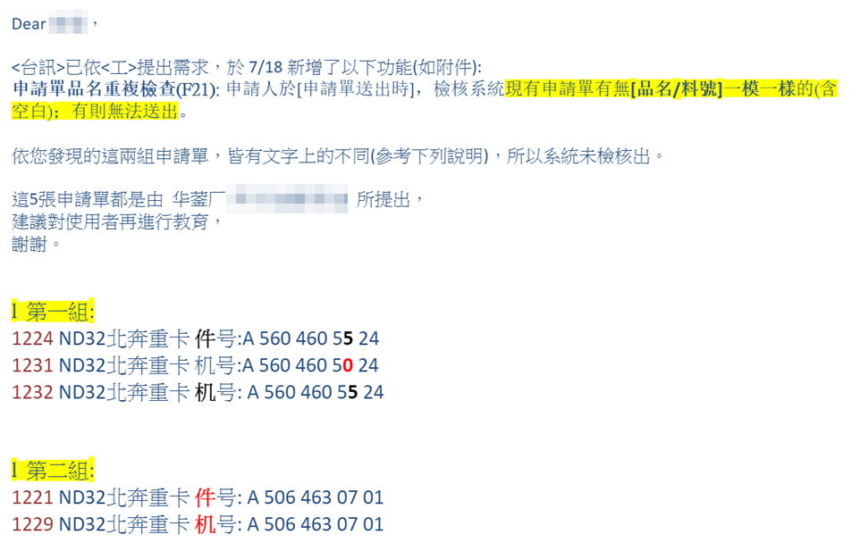
目前處置
難道沒有更好的方法??

Slide 4

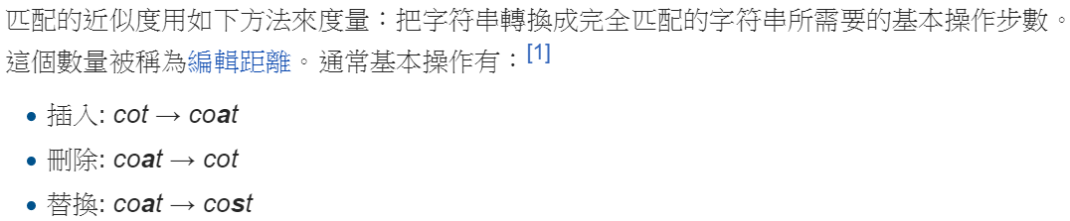
字符串模糊查詢
程式拆解
定義拆解字元，由程式拆解成多字串用like
字元定義困難
需持續調整拆解字元
Approximate string matching (fuzzy string searching)
在 計算機科學中， 字符串近似匹配（通常俗稱為 字符串模糊查詢)，是一種字符串查找技術，用來近似匹配一個模式，而不是完全匹配。
演算法
考量編輯距離、順序、字串長度

Slide 5
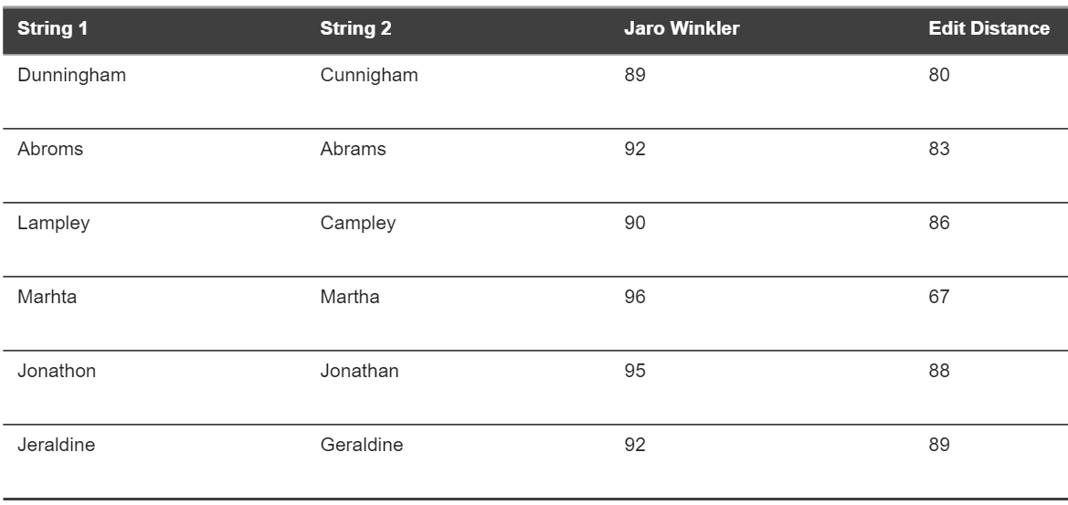
Oracle 字串模糊比對package
“UTL_MATCH” package (Oracle 10g以上)
可以用來做字串模糊比對
Function
UTL_MATCH.EDIT_DISTANCE_SIMILARITY
Levenshtein Distance演算法，回傳結果0~100
UTL_MATCH.JARO_WINKLER_SIMILARITY
Jaro-Winkler演算法，回傳結果0~100

Slide 6
Levenshtein Distance演算法
簡介
萊文斯坦距離，又稱Levenshtein距離，是編輯距離（edit distance）的一種。指兩個字串之間，由一個轉成另一個所需的最少編輯操作次數。許可的編輯操作包括將一個字符替換成另一個字符，插入一個字符，刪除一個字符。
例如將kitten一字轉成sitting：
sitten （k→s）
sittin （e→i）
sitting （→g）
應用
DNA分析
拼寫檢查
語音辨識
抄襲偵測

Slide 7
Jaro-Winkler演算法
簡介
一種計算兩個字符串之間相似度的方法
據說是用來判定健康記錄上兩個名字是否相同，也有說是是用於人口普查

Slide 8
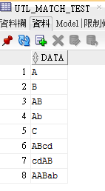
範例資料

Slide 9
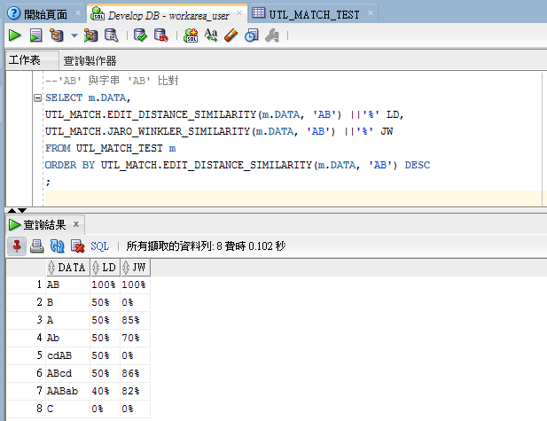
範例1:與字串 'AB' 比對

Slide 10
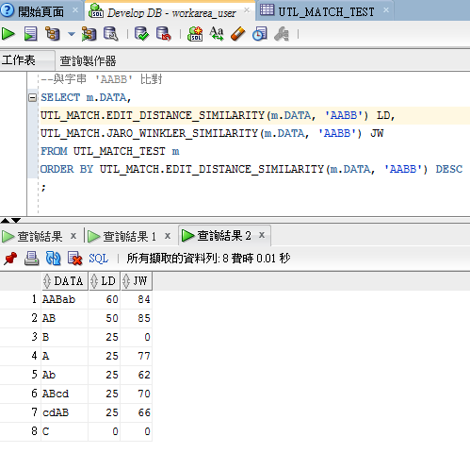
範例2 -與字串 'AABB' 比對

Slide 11
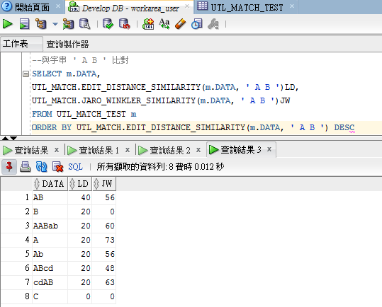
範例3:與字串 ' A B ' 比對

Slide 12
應用範圍案例
<物>品名模糊查詢 → 找相似度高的品名，避免相同品名申請多料號
例:
申請料號
從已提出的申請單 及 現有DW中查詢相似的品名/規格
依計算出的近似值由高而低(如最接近20筆)，提供使用者比對參考
料號整併
從DW批次比對以產生報表，提供主管整併料號
設定門檻值，若計算出的近似值大於某個值的料號(如70)，即列出報表給使用者參考
繁體品名 與 簡體品名 模糊比對
避免相同料號但繁體品名與簡體差異過大(參考範例)
計算相同料號的繁/簡品名的相似度，由低至高排列

Slide 13
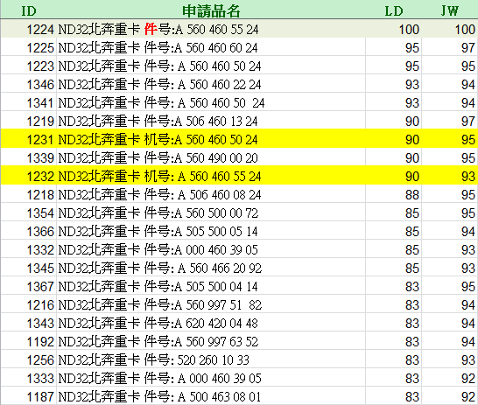
案例: 查詢申請單/DW中相似的品名
--申請單品名: 'ND32北奔重卡 件号:A 560 460 55 24'
SELECT * FROM(
SELECT
ID,
ma.MAKTX2 申請品名,
UTL_MATCH.EDIT_DISTANCE_SIMILARITY('ND32北奔重卡 件号:A 560 460 55 24', ma.MAKTX2) LD,
UTL_MATCH.JARO_WINKLER_SIMILARITY('ND32北奔重卡 件号:A 560 460 55 24', ma.MAKTX2) JW
from pp_ma_application ma
where 1=1
AND ma.maktx2 like 'ND32%'
)t
WHERE t.LD>70 OR t.JW >70
order by t.LD DESC, t.JW DESC

Slide 14
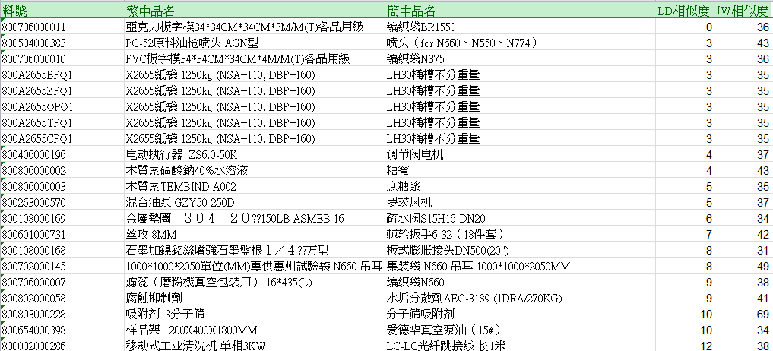
案例: 繁體/簡體品名差異較大
案例

Slide 15
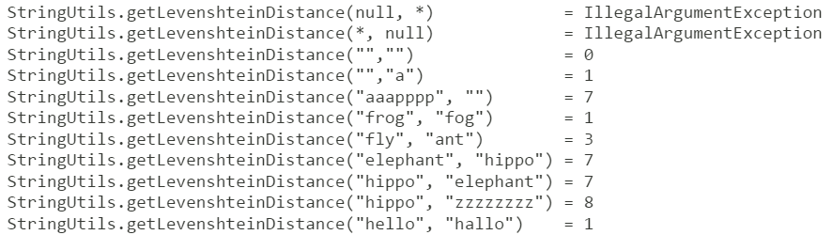
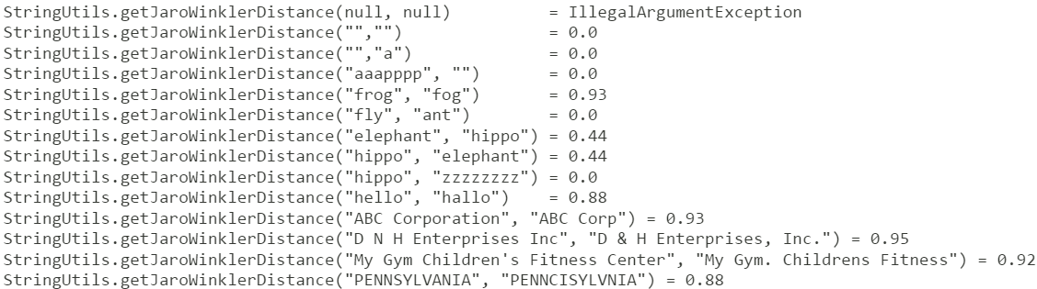
Java 版本 Fuzzy String Search
org.apache.commons.lang3.StringUtils
StringUtils.getLevenshteinDistance()
StringUtils.getJaroWinklerDistance()

Slide 16
Resource
Oracle UTL_MATCH
https://docs.oracle.com/database/121/ARPLS/u_match.htm#ARPLS352
Levenshtein distance
http://cpmarkchang.logdown.com/posts/222651-minimum-edit-distance
https://en.wikipedia.org/wiki/Levenshtein_distance
Jaro-Winkler Distance
http://blog.sciencenet.cn/blog-713101-807701.html
http://en.wikipedia.org/wiki/Jaro-Winkler_distance
Java版本:
http://code-high.blogspot.tw/2015/10/fuzzy-string-matching-in-java.html
https://commons.apache.org/proper/commons-lang/apidocs/org/apache/commons/lang3/StringUtils.html#getLevenshteinDistance(java.lang.CharSequence,%20java.lang.CharSequence)

